Slide 1
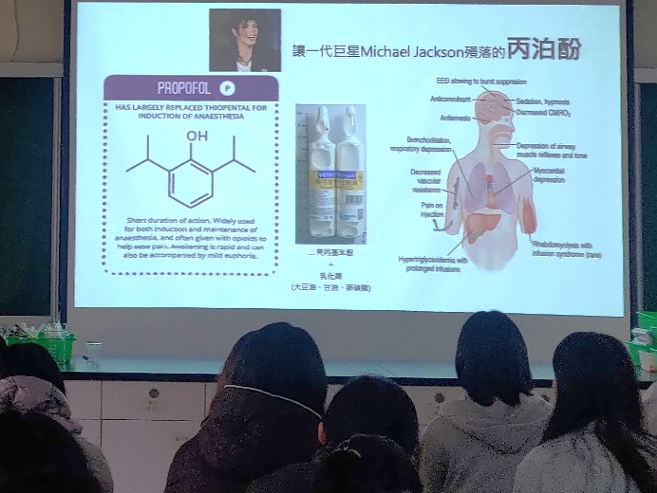
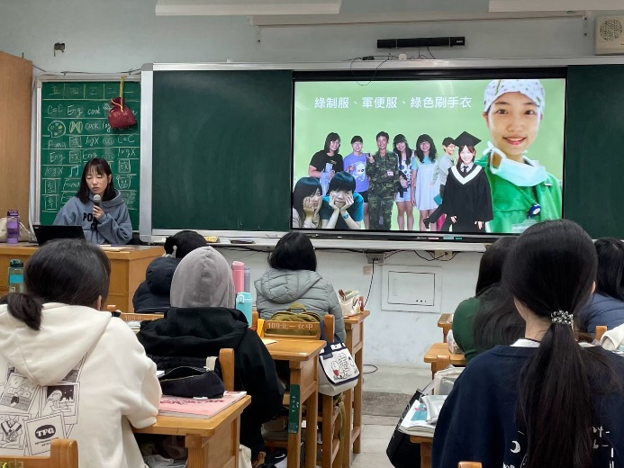
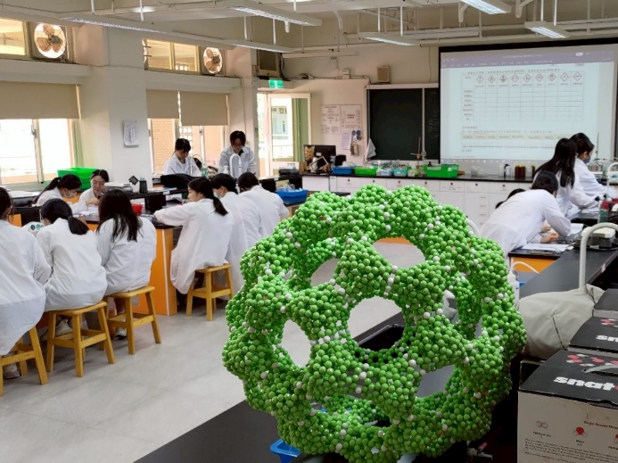
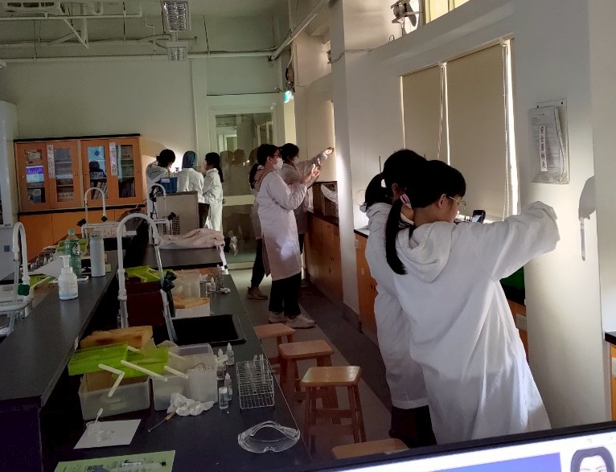
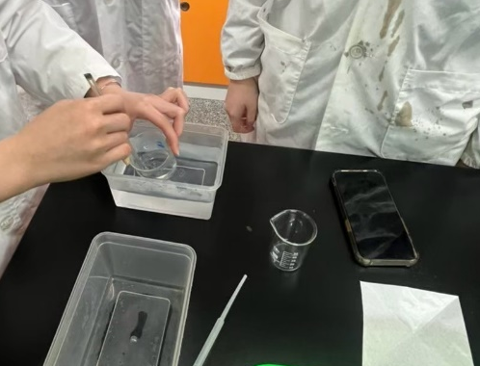
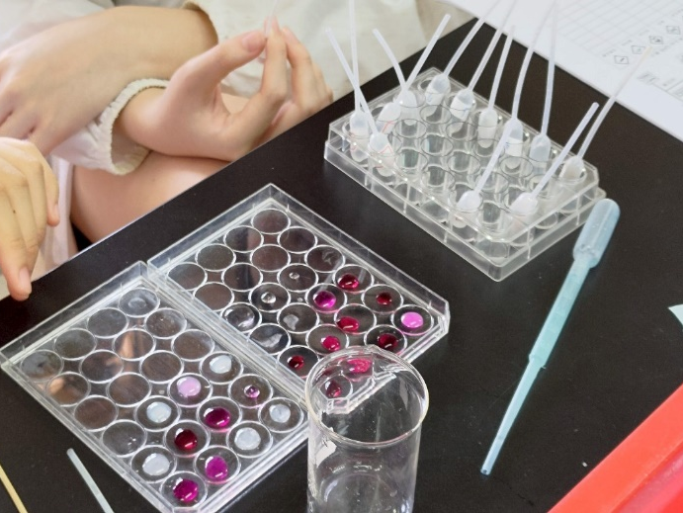
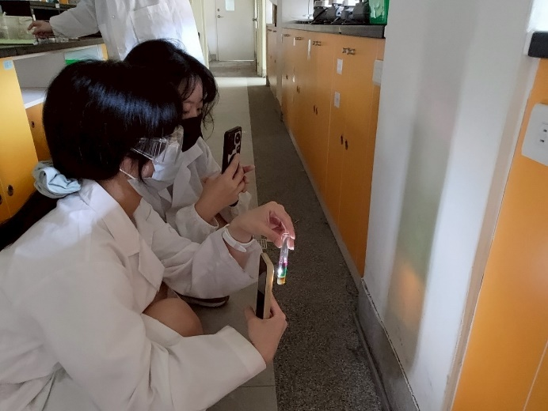
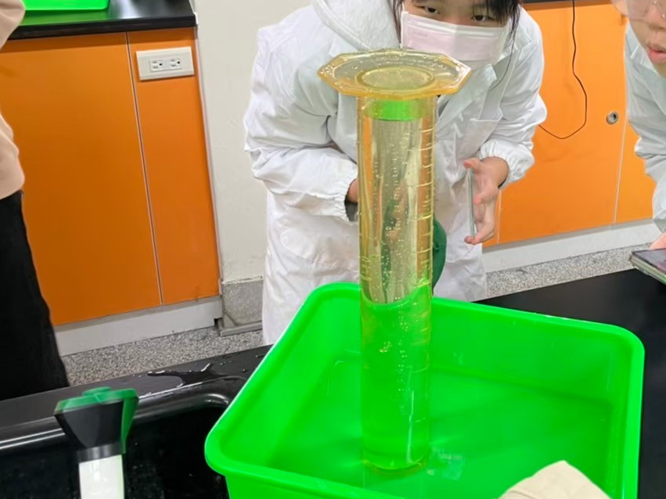

醫藥學群領域相關之化學進階課程
Curriculum Enrichment about Medicine Basic in Chemistry

Slide 2
醫藥學群領域相關之化學進階課程
Curriculum Enrichment about Medicine Basic in Chemistry

Slide 3
醫藥學群領域相關之化學進階課程
Curriculum Enrichment about Medicine Basic in Chemistry

Slide 4
醫藥學群領域相關之化學進階課程
Curriculum Enrichment about Medicine Basic in Chemistry

Slide 5
醫藥學群領域相關之化學進階課程
Curriculum Enrichment about Medicine Basic in Chemistry

Slide 6
醫藥學群領域相關之化學進階課程
Curriculum Enrichment about Medicine Basic in Chemistry

Slide 7
醫藥學群領域相關之化學進階課程
Curriculum Enrichment about Medicine Basic in Chemistry

Slide 8
醫藥學群領域相關之化學進階課程
Curriculum Enrichment about Medicine Basic in Chemistry

Slide 9
醫藥學群領域相關之化學進階課程
Curriculum Enrichment about Medicine Basic in Chemistry

Slide 10
醫藥學群領域相關之化學進階課程
Curriculum Enrichment about Medicine Basic in Chemistry
課 程 主 題

Slide 11
醫藥學群領域相關之化學進階課程
Curriculum Enrichment about Medicine Basic in Chemistry
課 程 主 題
有機化合物的結構認識
有機化合物的性質與檢驗
有機高分子的結構與檢驗

Slide 12
醫藥學群領域相關之化學進階課程
Curriculum Enrichment about Medicine Basic in Chemistry
課 程 主 題
有機化合物的結構認識
有機化合物的性質與檢驗
有機高分子的結構與檢驗
食品中的 添加物
生活中的 藥物
生活中的 高分子

Slide 13
醫藥學群領域相關之化學進階課程
Curriculum Enrichment about Medicine Basic in Chemistry
課 程 主 題
有機化合物的結構認識
有機化合物的性質與檢驗
有機高分子的結構與檢驗
食品中的 添加物
生活中的 藥物
生活中的 高分子
生活中的 毒物或毒品
安全事件討論分享
相關實驗實作
與成果發表

Slide 14
醫藥學群領域相關之化學進階課程
Curriculum Enrichment about Medicine Basic in Chemistry
(一)、學生從基礎化學及選修化學課綱課程的延伸，增加對於生活中息息相關的有機化學認識，包括生活中的有機分子、高分子、食品中的添加物、藥物、毒物等，提升學生基礎科學專業能力及學習動機。
(二)、從生活中的化學與人類的互動，學生能增加對社會及環境的互動溫暖，包括醫學新知與衛生管理、綠色化學永續精神、社會工安意外、實驗室安全等，讓學生對社會增加「科技改善人類生活」的責任。
(三)、藉由實作課程的實施，學生可與基本知識充實進行應證與比較，搭配生物化學、醫學等相關定性、定量實驗，示範實驗或相關議題討論，學生除釐清化學重要概念的常見迷思，並實踐「務本求實、格物致知、知識傳遞、分享共進」等「作學問」應有的技能及態度，建立知識模組的能力。
(四)、提供數理化、醫藥衛生、生命科學、生物資源等學群學生，建立正確而完整的化學整合觀念，並培養其化學與生活、科技、環境相關的科學判斷力及培養科學素養，並提供學生學習歷程之形成，建立自我認識及規劃生涯發展的能力與省思。
學 習 目 標

Slide 15

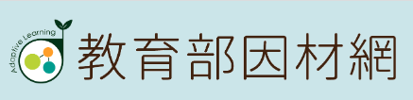


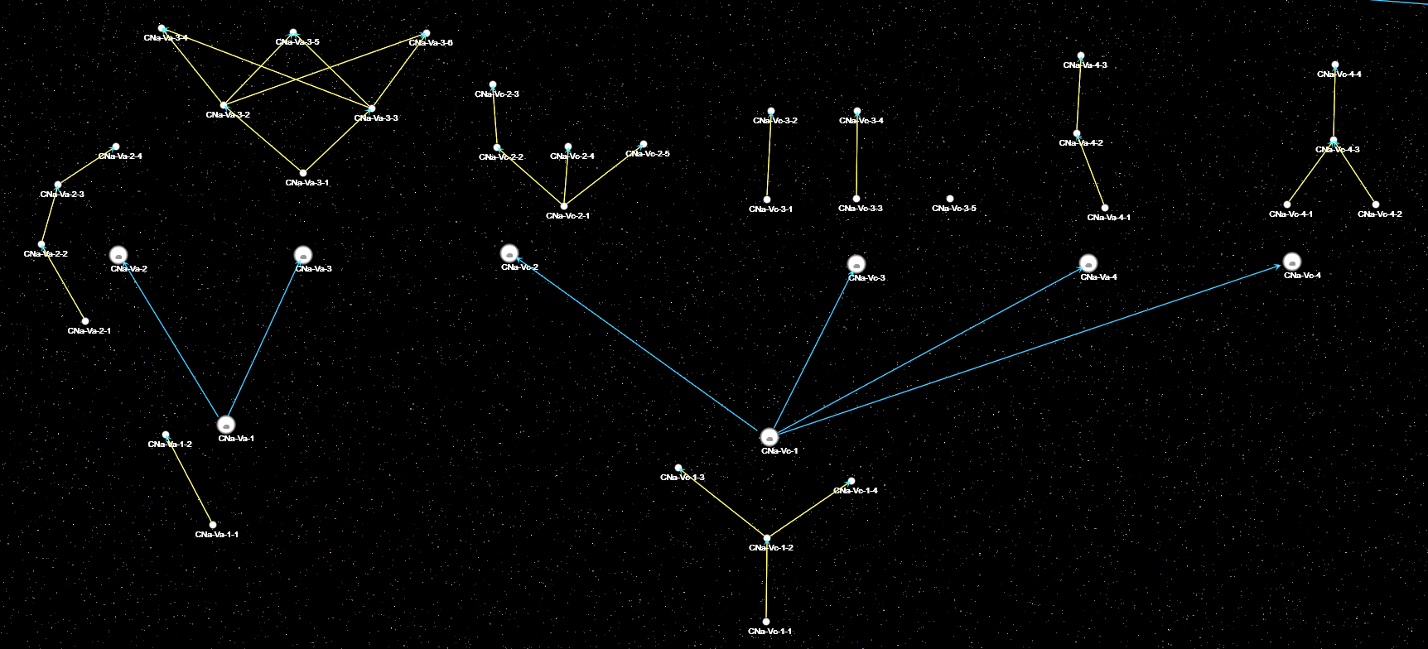
醫藥學群領域相關之化學進階課程
Curriculum Enrichment about Medicine Basic in Chemistry
deltaMOOCx
高中化學
數位智慧縱貫式診斷
有機化合物
組成及結構
反應與機構
應用與生活

Slide 16
醫藥學群領域相關之化學進階課程
Curriculum Enrichment about Medicine Basic in Chemistry
deltaMOOCx
高中化學
數位智慧縱貫式診斷
有機化合物
組成及結構
反應與機構
應用與生活
基 礎 探 索
模 擬 試 題

Slide 17
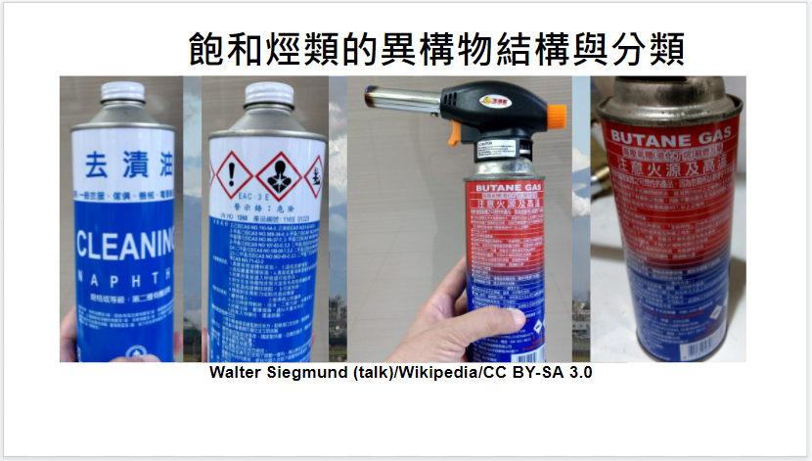
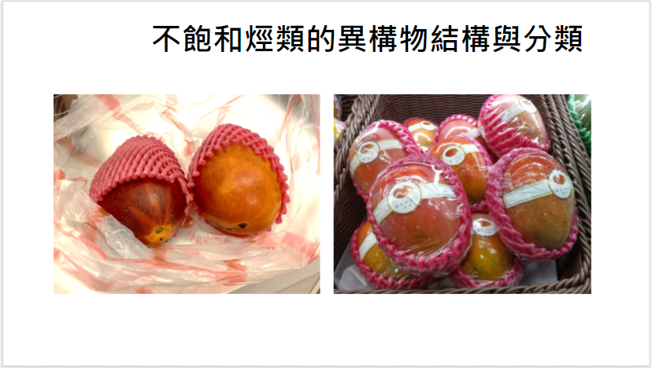
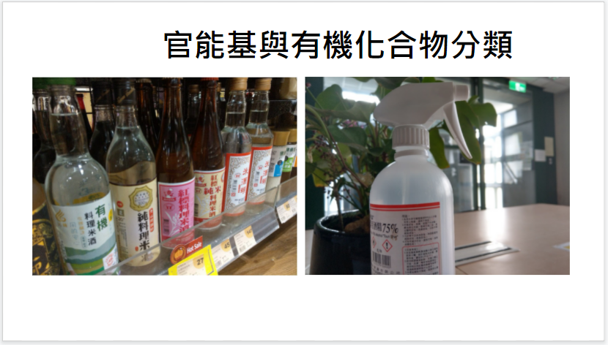
醫藥學群領域相關之化學進階課程
Curriculum Enrichment about Medicine Basic in Chemistry
deltaMOOCx
高中化學
基 礎 探 索
模 擬 試 題
數位智慧縱貫式診斷
有機化合物
組成及結構
反應與機構
應用與生活

Slide 18
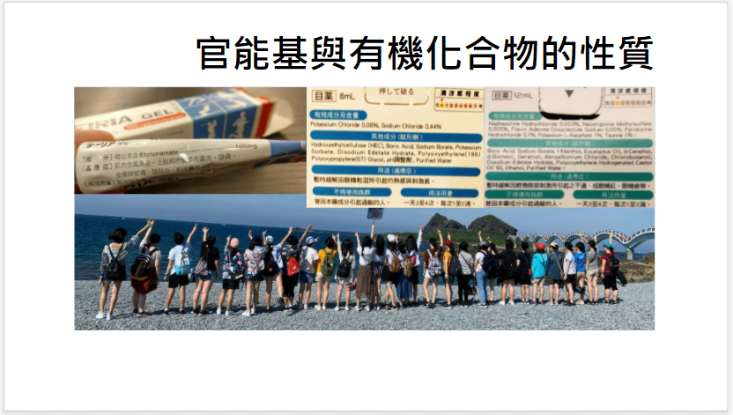
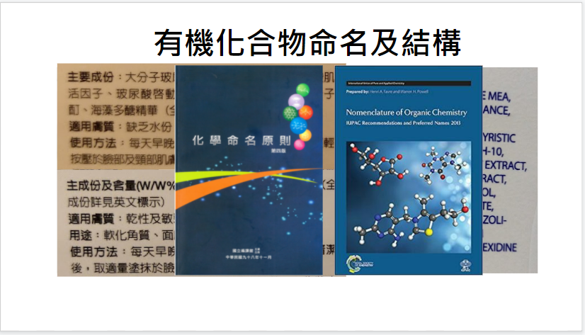
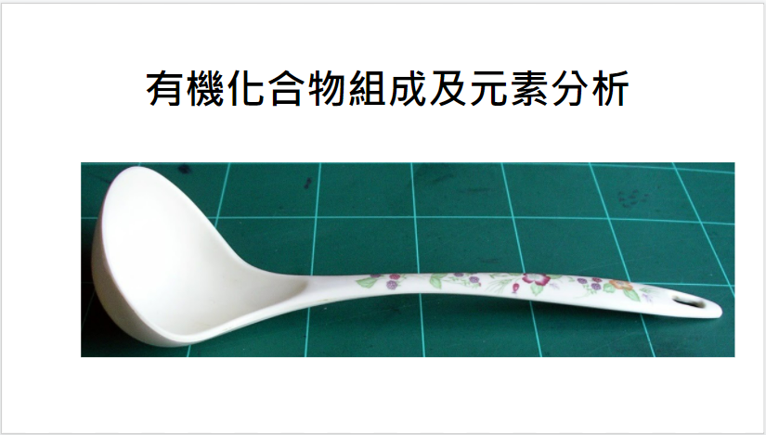
醫藥學群領域相關之化學進階課程
Curriculum Enrichment about Medicine Basic in Chemistry
deltaMOOCx
高中化學
基 礎 探 索
模 擬 試 題
數位智慧縱貫式診斷
有機化合物
組成及結構
反應與機構
應用與生活

Slide 19
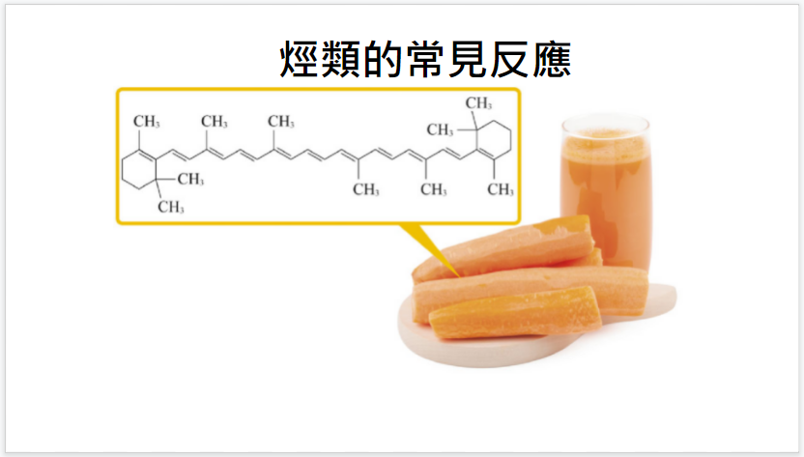
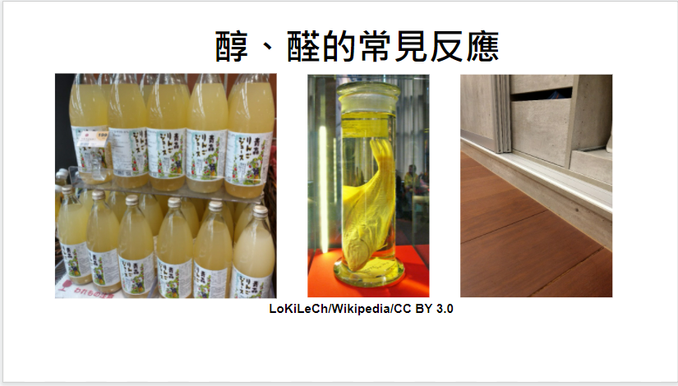
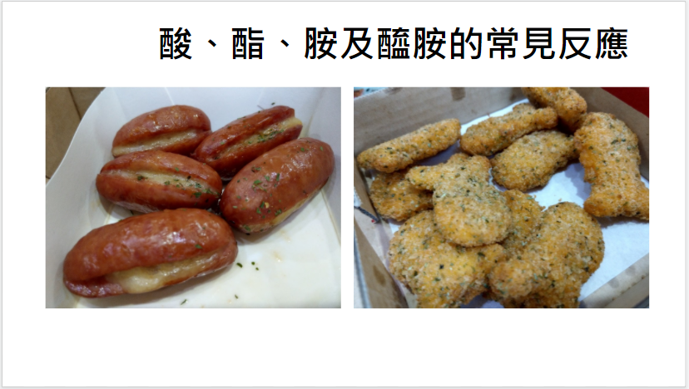
醫藥學群領域相關之化學進階課程
Curriculum Enrichment about Medicine Basic in Chemistry
deltaMOOCx
高中化學
基 礎 探 索
模 擬 試 題
數位智慧縱貫式診斷
有機化合物
組成及結構
反應與機構
應用與生活

Slide 20
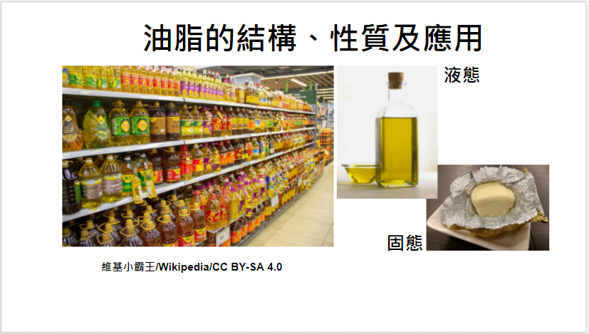
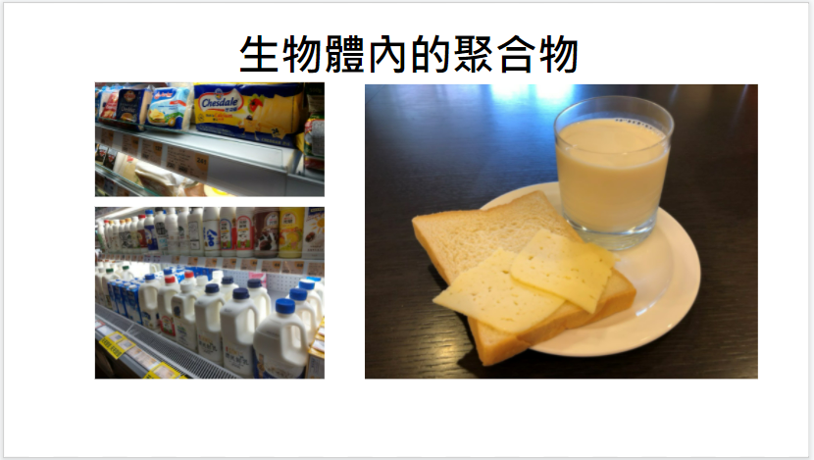
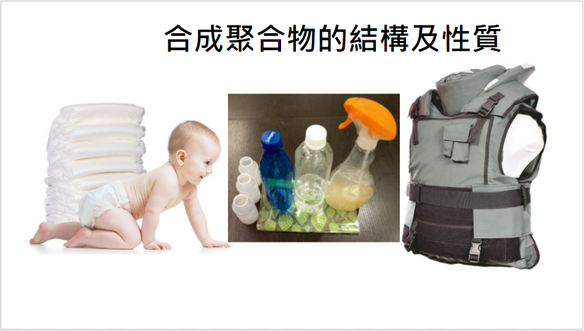
醫藥學群領域相關之化學進階課程
Curriculum Enrichment about Medicine Basic in Chemistry
deltaMOOCx
高中化學
基 礎 探 索
模 擬 試 題
數位智慧縱貫式診斷
有機化合物
組成及結構
反應與機構
應用與生活

Slide 21
醫藥學群領域相關之化學進階課程
Curriculum Enrichment about Medicine Basic in Chemistry
deltaMOOCx
高中化學
數位智慧縱貫式診斷
有機化合物
組成及結構
反應與機構
應用與生活
通關試題

Slide 22
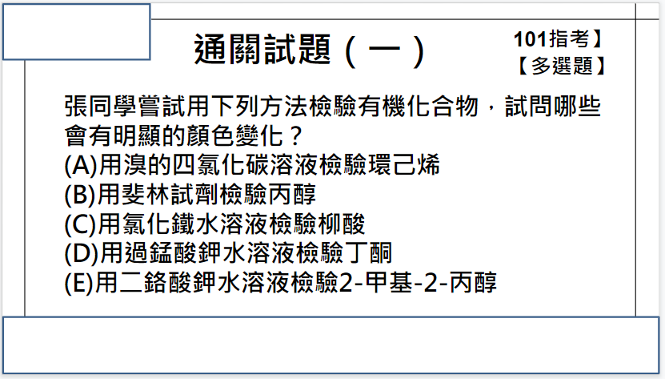
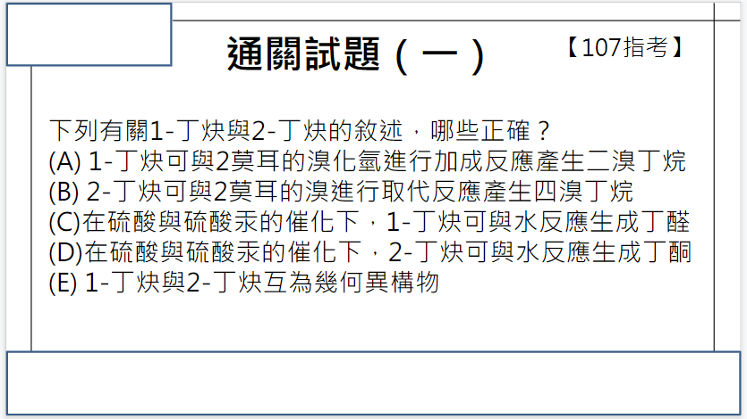
醫藥學群領域相關之化學進階課程
Curriculum Enrichment about Medicine Basic in Chemistry
deltaMOOCx
高中化學
通關試題
數位智慧縱貫式診斷
有機化合物
組成及結構
反應與機構
應用與生活

Slide 23
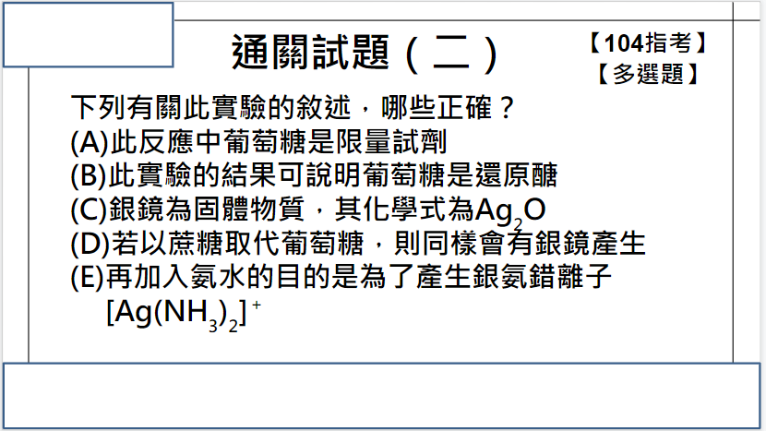
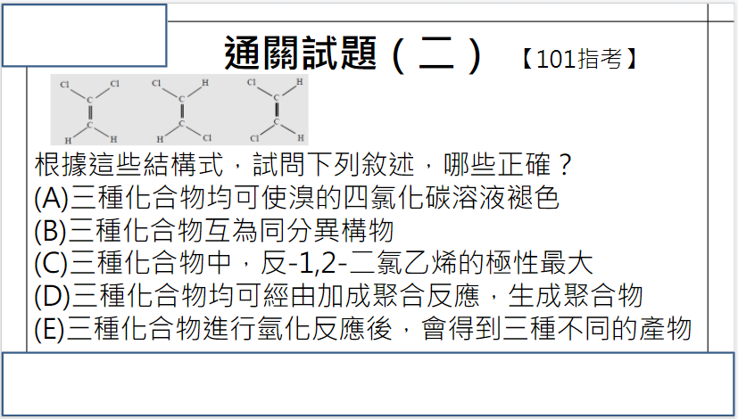
醫藥學群領域相關之化學進階課程
Curriculum Enrichment about Medicine Basic in Chemistry
deltaMOOCx
高中化學
通關試題
數位智慧縱貫式診斷
有機化合物
組成及結構
反應與機構
應用與生活

Slide 24
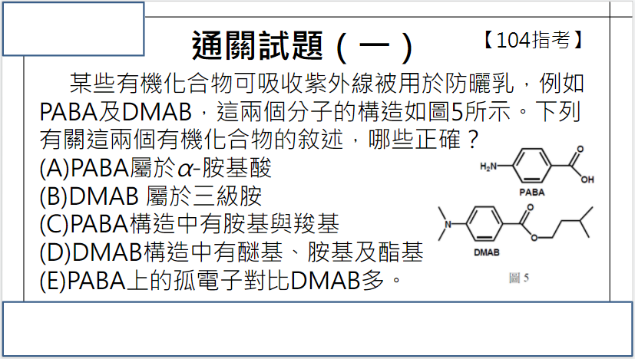
醫藥學群領域相關之化學進階課程
Curriculum Enrichment about Medicine Basic in Chemistry
deltaMOOCx
高中化學
通關試題
數位智慧縱貫式診斷
有機化合物
組成及結構
反應與機構
應用與生活

Slide 25
醫藥學群領域相關之化學進階課程
Curriculum Enrichment about Medicine Basic in Chemistry
deltaMOOCx
高中化學
數位智慧縱貫式診斷
有機化合物
組成及結構
反應與機構
應用與生活
綠色化學

Slide 26
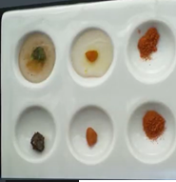
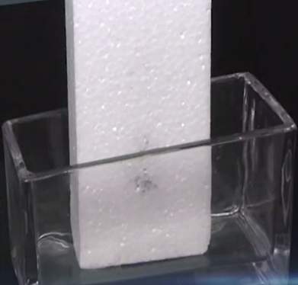
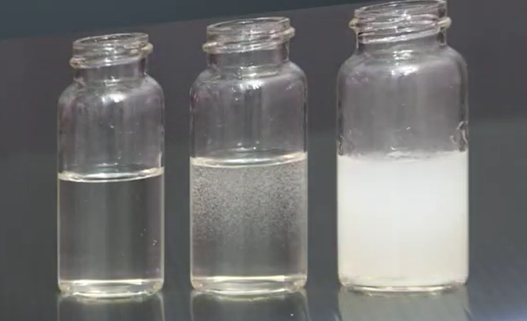
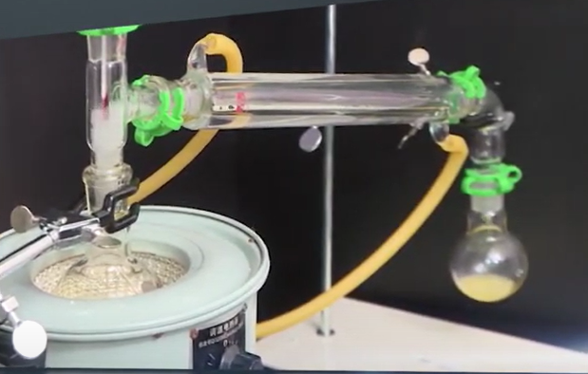
醫藥學群領域相關之化學進階課程
Curriculum Enrichment about Medicine Basic in Chemistry
deltaMOOCx
高中化學
綠色化學
數位智慧縱貫式診斷
有機化合物
組成及結構
反應與機構
應用與生活

Slide 27
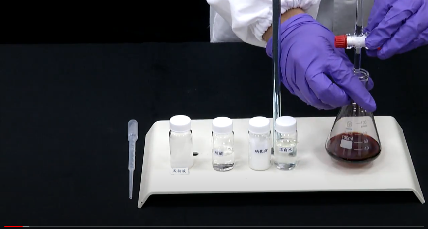
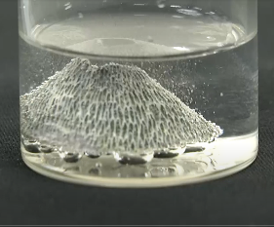
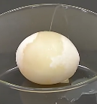
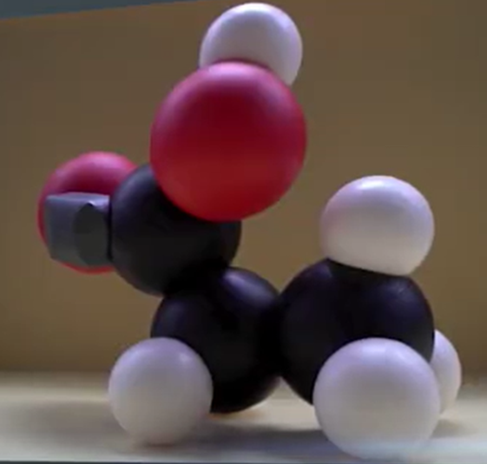
醫藥學群領域相關之化學進階課程
Curriculum Enrichment about Medicine Basic in Chemistry
deltaMOOCx
高中化學
綠色化學
數位智慧縱貫式診斷
有機化合物
組成及結構
反應與機構
應用與生活

Slide 28
醫藥學群領域相關之化學進階課程
Curriculum Enrichment about Medicine Basic in Chemistry
歡迎加入課程

